Slide 1
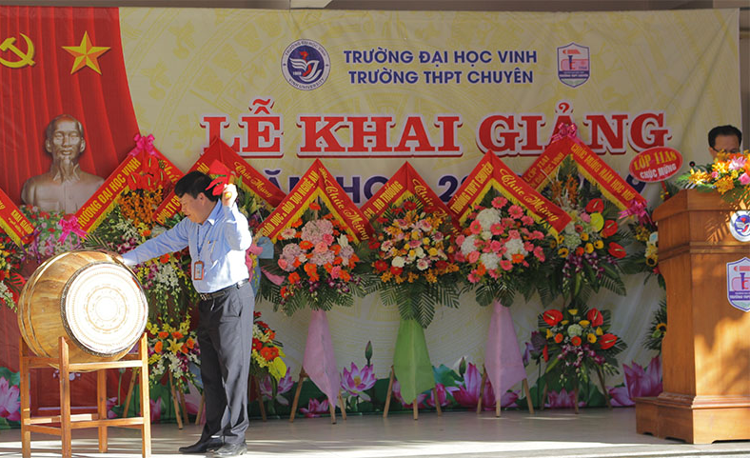
Thứ……ngày…..tháng…..năm…….
TIẾNG VIỆT
Bài 1: NGÀY KHAI TRƯỜNG
Gióng giả: Vang lên từng hồi giục giã.

